Slide 1
«Решение задач математического анализа в прикладной компьютерной
программе Maxima»

Slide 2
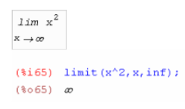
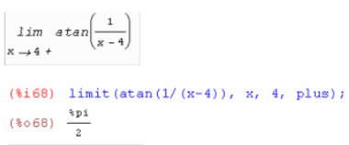
Нахождение пределов
Функция limit(функция, переменная, значение) или limit(функция, переменная, значение, plus/minus) позволяет найти предел функции

Slide 3


Нахождение производных
Функция diff(функция, переменная, порядок производной) позволяет найти производные, как первого, так и более высоких порядков. При наличии у функции нескольких переменных позволяет найти частную производную по одной из них.

Slide 4
Нахождение интегралов
Функция integrate(функция, переменная) позволяет вычислить интеграл функции.
При нахождения определённого интеграла указываются пределы интегрирования. Для этого используется функция integrate(функция, переменная, левый предел, правый предел)

Slide 5
На этом всё!

